Slide 1
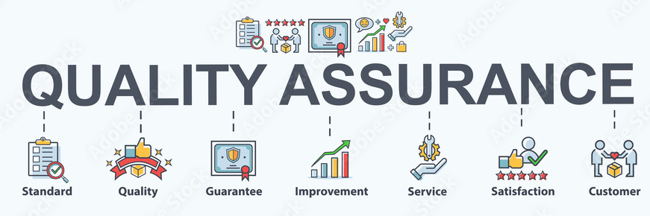
Confiabilidade: Disponibilidade, Tolerância a falhas, Recuperabilidade
Equipe:
Mateus Araújo – 500924
Rayan Victor – 476676
Kellen Raizy – 548328
Levi de Castro – 511097
Juvenal Lavres – 485170
Adriano Mendes – 508201
JÂnio cayo B Lima- 519325

Slide 2
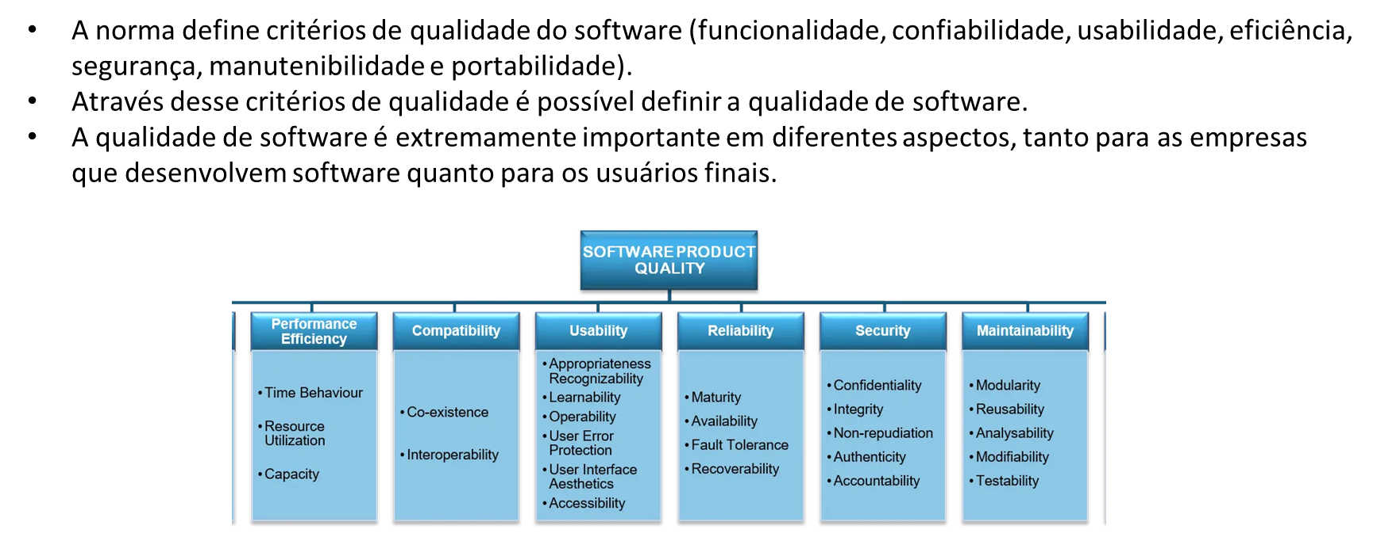
Introdução: Norma ISO/IEC 25010 e a importância da qualidade do software

Slide 3
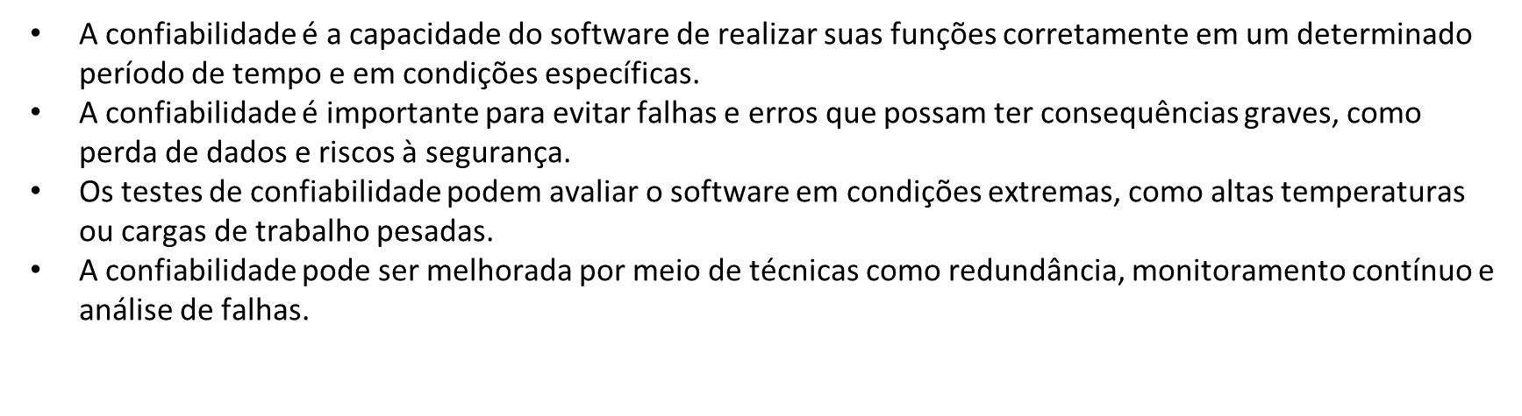
Característica de qualidade: Confiabilidade

Slide 4
Subcaracterística: Maturidade
A maturidade é a capacidade do software de evitar erros e falhas durante o uso normal.
Um software imaturo pode levar a problemas como( perda de dados e tempo de inatividade do sistema.)
A maturidade pode ser medida por meio de métricas como (taxa de falhas e correção de defeitos).
Os testes de maturidade avaliam a capacidade do software de evitar erros e falhas em condições normais de uso.
A maturidade pode ser melhorada com técnicas como (testes de unidade, boas práticas de codificação e revisão de código).

Slide 5





Exemplos de softwares que atendem (ou não) à subcaracterística de Maturidade
Exemplos de softwares que atendem
Sistema operacional Windows.
Navegador Google Chrome.
Microsoft Word (Software de processamento de texto).
exemplo de softwares que não atendem
O sistema operacional Windows Vista.
navegador Internet Explorer 6 .
Um software maduro: é confiável e estável
Um Software imaturo pode ter: bugs,problemas de segurança e desempenho.

Slide 6
Métricas de confiabilidade: como medir a maturidade do software
Taxa de falhas: mede a frequência de falhas no software durante o uso normal.
Tempo médio entre falhas (MTBF): mede o tempo médio que o software funciona corretamente antes de ocorrer uma falha.
Tempo médio para reparo (MTTR): mede o tempo médio que é necessário para corrigir uma falha de software.
Taxa de sucesso: mede a proporção de transações de software bem-sucedidas em relação ao total de transações.
Nível de severidade das falhas: mede o impacto das falhas no software, que pode variar de levemente irritante a catastrófico.

Slide 7
Métodos de avaliação: inspeção, revisão, teste e auditoria para avaliar a maturidade do software
Inspeção: revisão detalhada do código fonte e documentação do software para identificar problemas e melhorias necessárias.
Revisão: análise crítica do software e seus componentes para identificar problemas e melhorias necessárias.
Teste: execução do software com diferentes entradas e condições para identificar problemas e melhorias necessárias.
Auditoria: revisão completa do software e seus processos para garantir a conformidade com padrões, regulamentações e requisitos específicos.
Combinação de métodos: uso de uma combinação de métodos para obter uma avaliação mais abrangente e precisa da maturidade do software.

Slide 8
Subcaracterística: Tolerância a falhas
Resiliência: capacidade do software de lidar com falhas e se recuperar sem interrupções significativas.
Redundância: recursos redundantes para garantir a continuidade do sistema mesmo em caso de falha.
Segurança: proteção de dados e sistema contra ameaças externas.
Prevenção de falhas: detecção precoce de erros e implementação de medidas para corrigi-los antes que se tornem críticos.
Tempo de recuperação: tempo necessário para o software se recuperar de uma falha e voltar a funcionar normalmente.

Slide 9
Exemplos de softwares que atendem (ou não) à subcaracterística de Tolerância a falhas
Google Docs: altamente tolerante a falhas
Netflix: altamente tolerante a falhas
Twitter: historicamente não era muito tolerante a falhas, mas melhorou nos últimos anos
Microsoft Windows: historicamente propenso a falhas, mas tem melhorado a tolerância a falhas em versões mais recentes
Adobe Photoshop: não é particularmente tolerante a falhas, mas inclui recursos como salvamento automático para minimizar o risco de perda de trabalho.

Slide 10
Métricas de confiabilidade: como medir a tolerância a falhas do software
MTTF (Mean Time To Failure): mede o tempo médio que leva para o software falhar.
MTTR (Mean Time To Repair): mede o tempo médio que leva para reparar uma falha.
Taxa de falhas: mede a frequência com que o software falha em um determinado período de tempo.
Taxa de sucesso: mede a proporção de vezes que o software executa corretamente em relação ao número total de tentativas.
Testes de carga: simula a quantidade máxima de usuários que o software pode suportar antes de falhar.

Slide 11
Métodos de avaliação: inspeção, revisão, teste e auditoria para avaliar a tolerância a falhas do software
Inspeção: revisores experientes analisam o código-fonte em busca de erros, vulnerabilidades e outras falhas de design
Revisão: profissionais de qualidade avaliam a qualidade do software, observando características como usabilidade, confiabilidade e segurança
Teste de software: técnica de avaliação que verifica se o software está funcionando conforme o esperado, pode ser manual ou automatizada
Auditoria: processo formal de avaliação de software que envolve revisão detalhada da documentação, código-fonte e processos de desenvolvimento
Análise de risco: técnica que avalia os riscos associados ao uso do software e como esses riscos podem afetar o usuário final

Slide 12
Subcaracterística: Recuperabilidade
Mecanismos de backup
Detecção de falhas
Tempo de recuperação
Verificação de integridade
Tolerância a falhas

Slide 13
Exemplos de softwares que atendem (ou não) à subcaracterística de Recuperabilidade
Sistemas de gerenciamento de banco de dados que possuem recursos de backup e recuperação de dados.
Sistemas operacionais que possuem mecanismos de proteção contra falhas, como reinicialização automática após uma falha.
Um software que não faz backup de dados automaticamente e não permite a recuperação dos mesmos em caso de falha.
Um software que não detecta falhas e erros, deixando o usuário sem informação sobre o que pode ter ocorrido.
Um software que demora muito tempo para se recuperar após uma falha, impactando significativamente o usuário e o negócio

Slide 14
Métricas de confiabilidade: como medir a recuperabilidade do software
Tempo médio de recuperação (MTTR)
Tempo máximo de inatividade (MTDU)
Frequência de falhas
Taxa de sucesso de recuperação
Testes de recuperação

Slide 15
Métodos de avaliação: inspeção, revisão, teste e auditoria para avaliar a recuperabilidade do software
Inspeção: análise visual do código para identificar pontos de falha e melhorias na estrutura do sistema.
Revisão: análise detalhada da arquitetura do software para identificar problemas na recuperação de falhas.
Testes de recuperação: simulação de falhas para verificar a capacidade de recuperação do software.
Auditoria: análise profunda da estrutura e funcionamento do sistema para verificar conformidade com normas e padrões.
Esses métodos ajudam a identificar problemas na recuperação de falhas e oportunidades de melhoria.

Slide 16
Conclusão: Importância da confiabilidade do software e resumo dos principais pontos.
A confiabilidade do software é uma das características mais importantes para garantir a satisfação do usuário e o sucesso do produto.
A Norma ISO/IEC 25010 define a confiabilidade como a capacidade do software de manter seu desempenho sob condições específicas por um período de tempo determinado.
As subcaracterísticas da confiabilidade incluem maturidade, tolerância a falhas e recuperabilidade.
Métricas como MTBF (Mean Time Between Failures) e MTTR (Mean Time To Recover) podem ser usadas para medir a confiabilidade e a recuperabilidade do software.
Métodos de avaliação, como inspeção, revisão, teste e auditoria, são essenciais para garantir que o software atenda aos requisitos de confiabilidade.

Slide 17
Referências
ISO/IEC 25010:2011 Systems and software engineering -- Systems and software Quality Requirements and Evaluation (SQuaRE) -- System and software quality models.
ISO/IEC 9126-1:2001 Software engineering -- Product quality -- Part 1: Quality model.
ISO/IEC TR 9126-3:2003 Software engineering -- Product quality -- Part 3: Internal metrics.
M. Freire, A. Amaral, and R. Abreu, “An empirical study of ISO/IEC 25010 usability criteria,” Empirical Software Engineering, vol. 23, no. 2, pp. 1129–1168, Apr. 2018.

